Slide 1
Сабақтың тақырыбы: Электрқозғалтқыш және тұрақты токтың электргенераторы
(10-сынып, IV тоқсан)

Slide 2
Сіздің білетініңіз:
Магнит өрісінің энергиясы және оның көлемдік тығыздығы;
Механикалық және магнит өрісі энергиялары арасындағы сәйкестік.
Сіздің меңгеретініңіз:
Қолданыстағы электрқозғалтқыштың моделін зерттеу;
Фарадей заңы мен Ленц ережесін қолдану арқылы алынған нәтижелерді пайдалана отырып, дәлелді түрде түсіну.

Slide 3
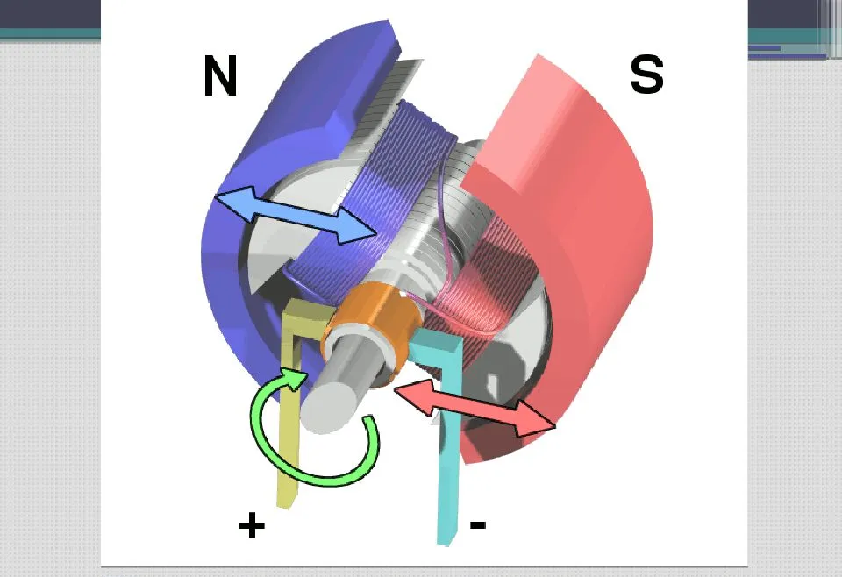
Ток генераторы – энергияның қандай да бір түрін электр энергиясына айналдыратын қондырғы.
Электр қозғалтқыш – электр энергиясын механикалық энергияға түрлендіруге арналған машина.

Slide 4
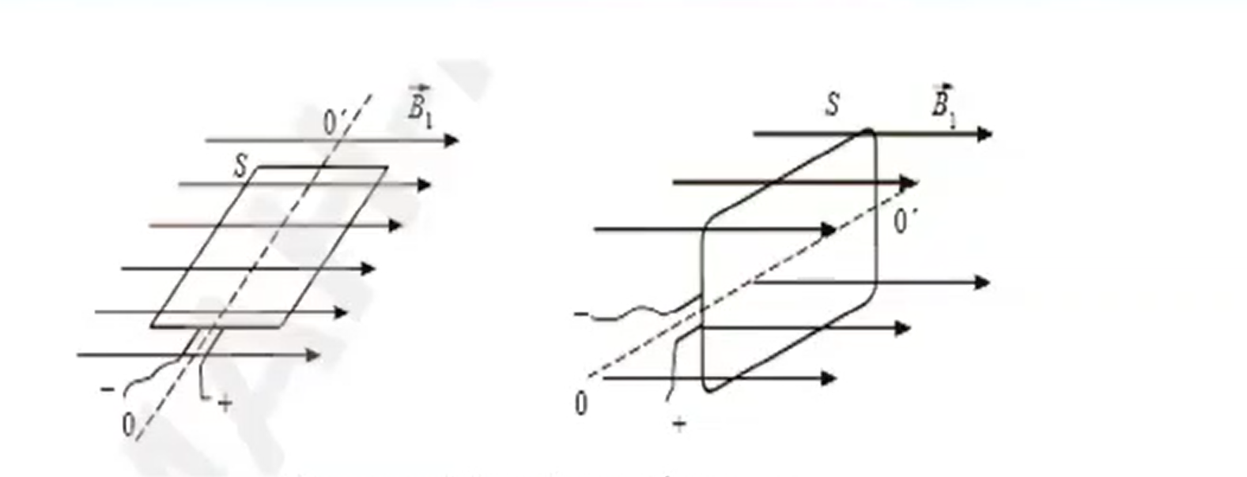
Магнит өрісіндегі тогы бар рама

Slide 5
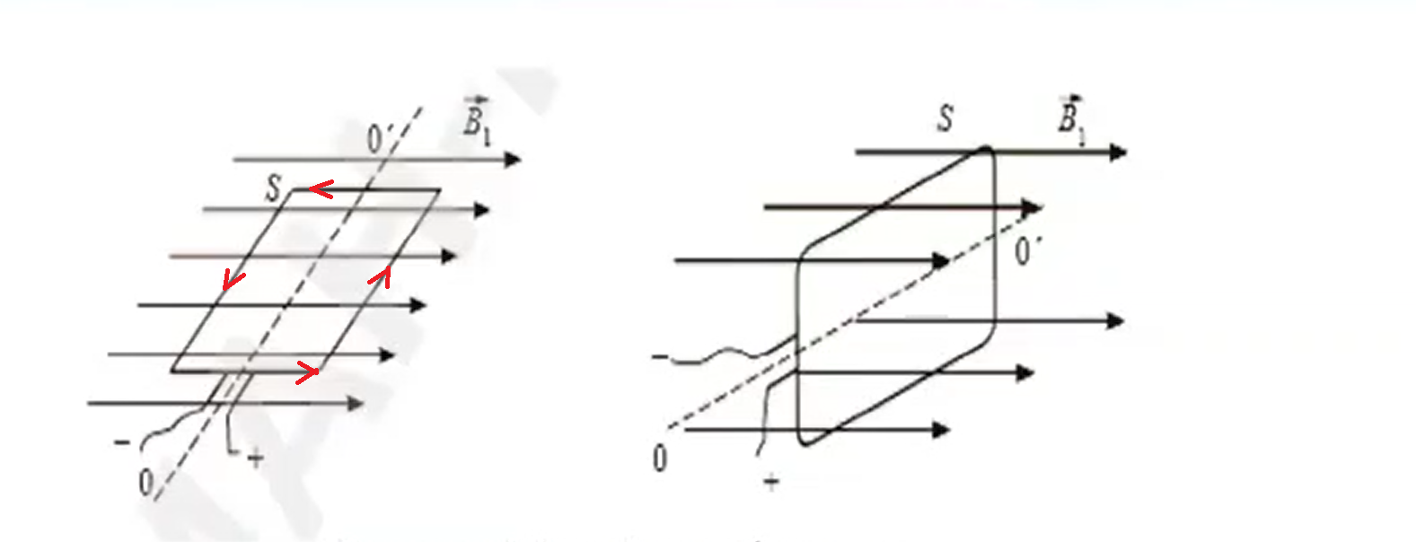

Slide 6
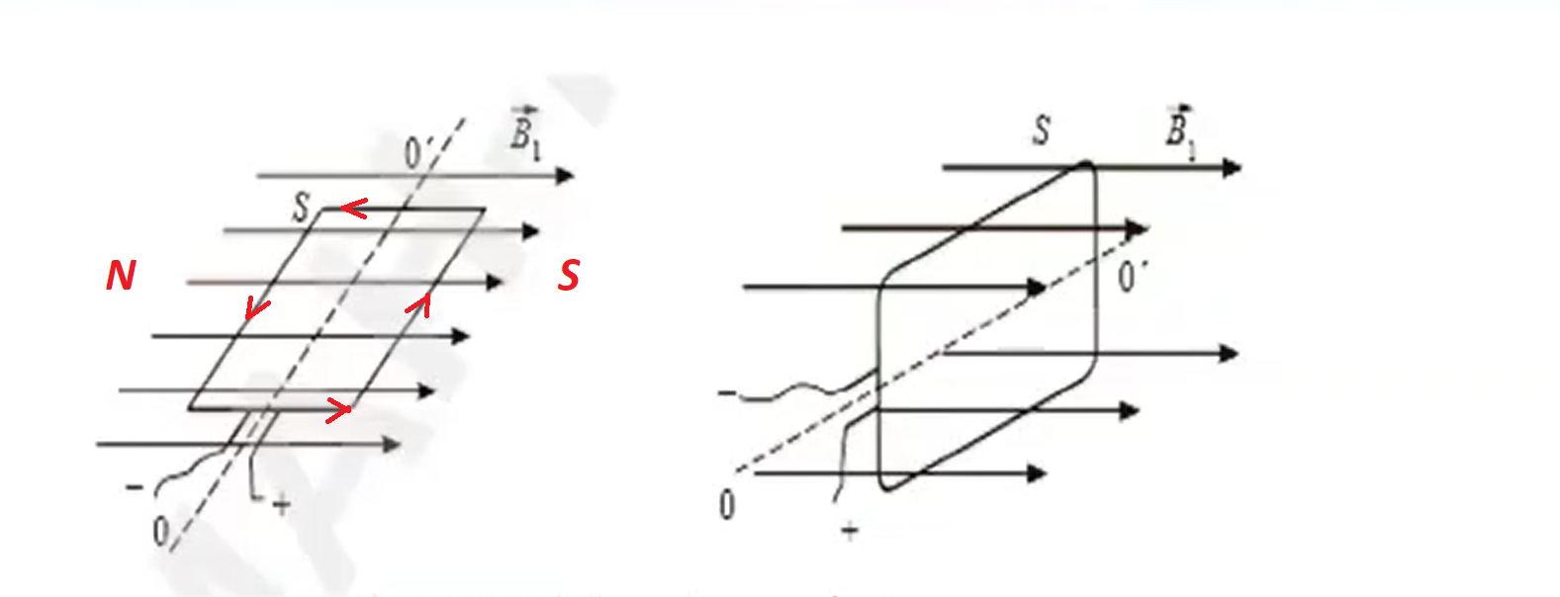

Slide 7
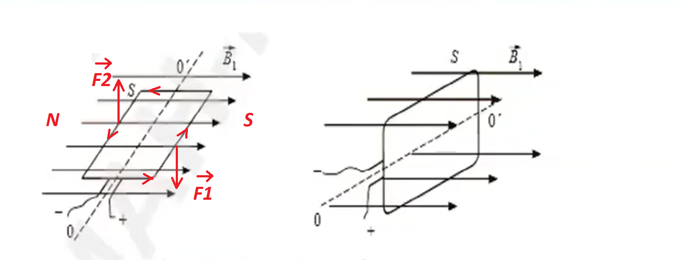

Slide 8
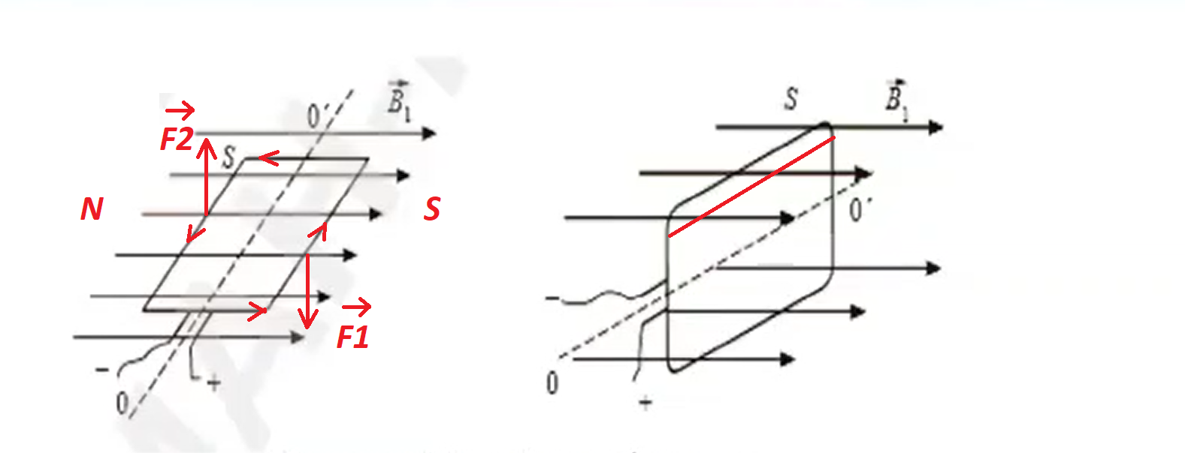

Slide 9
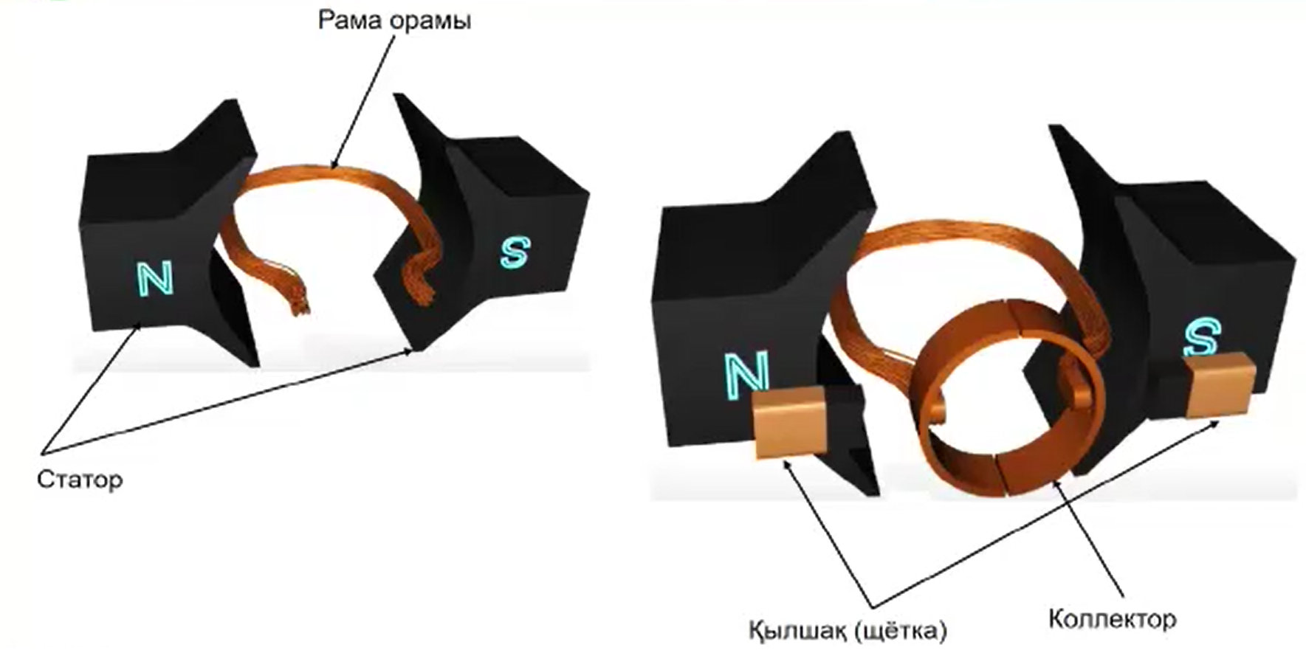

Slide 10
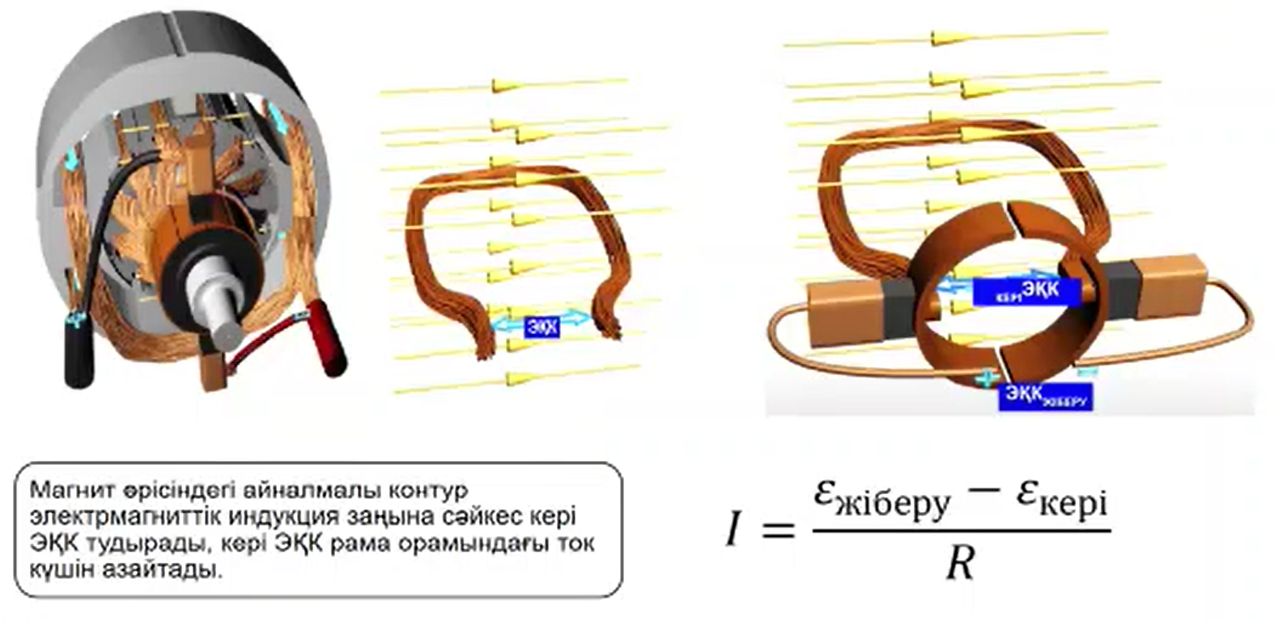

Slide 11
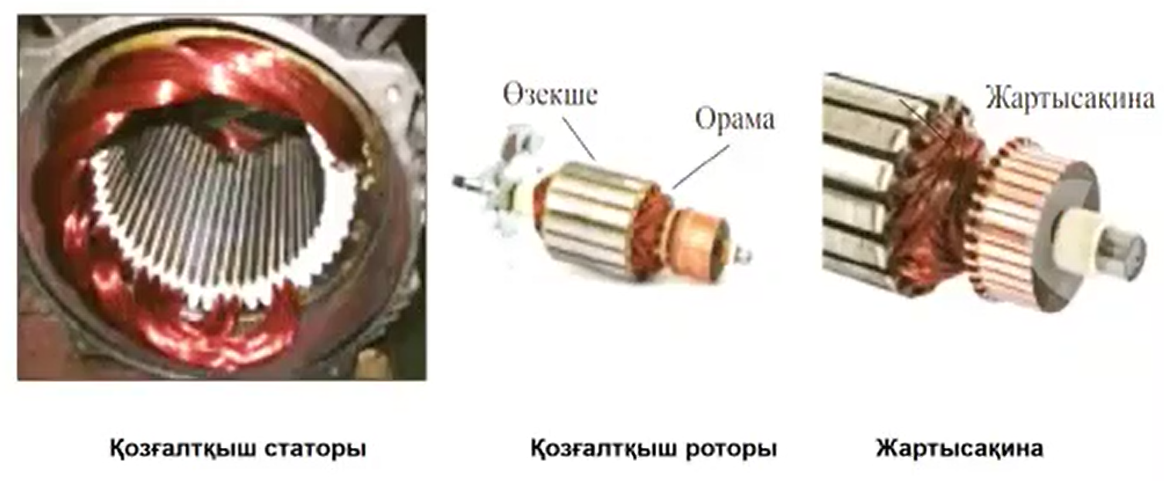

Slide 12
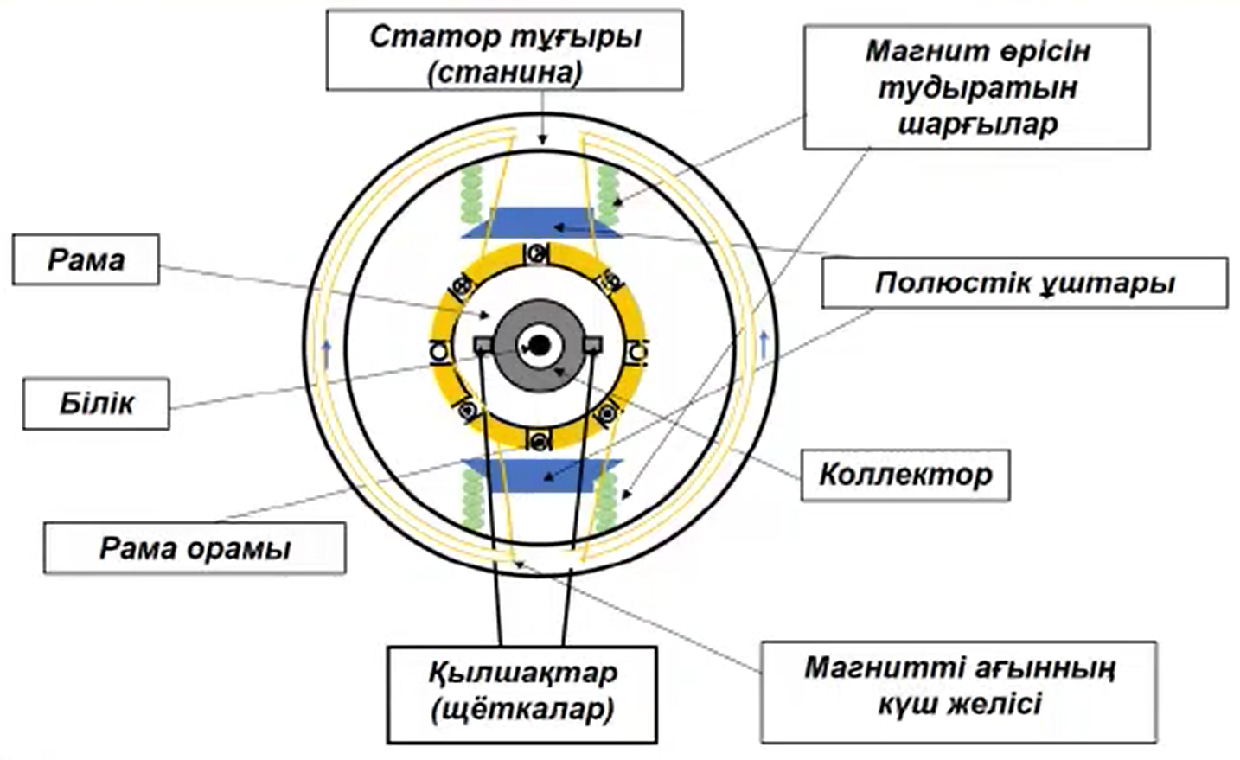

Slide 13
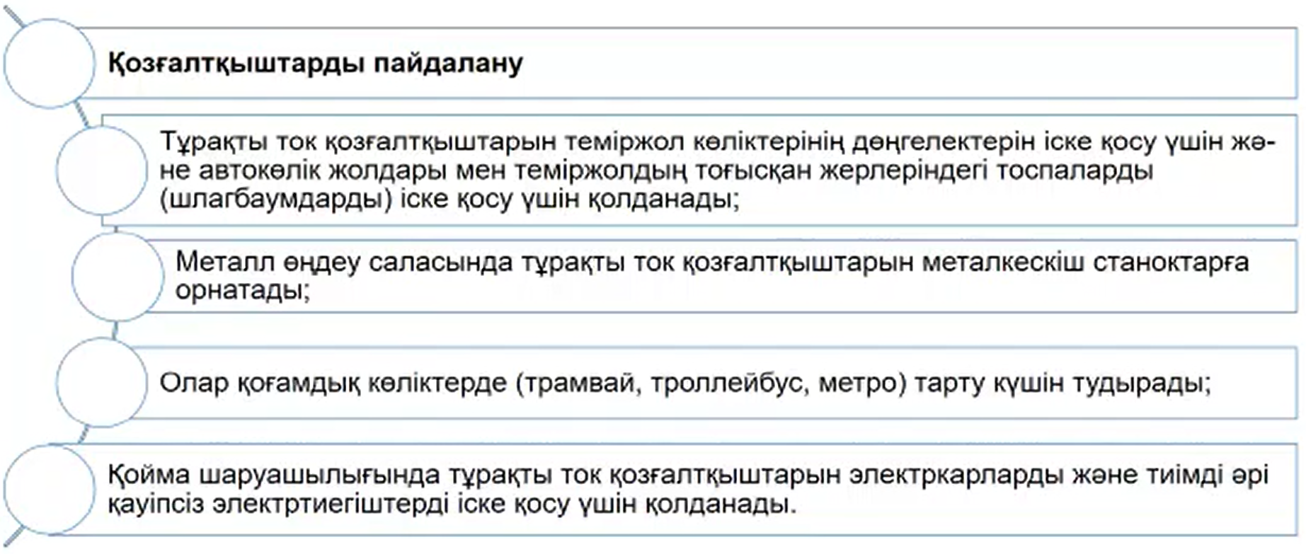

Slide 14
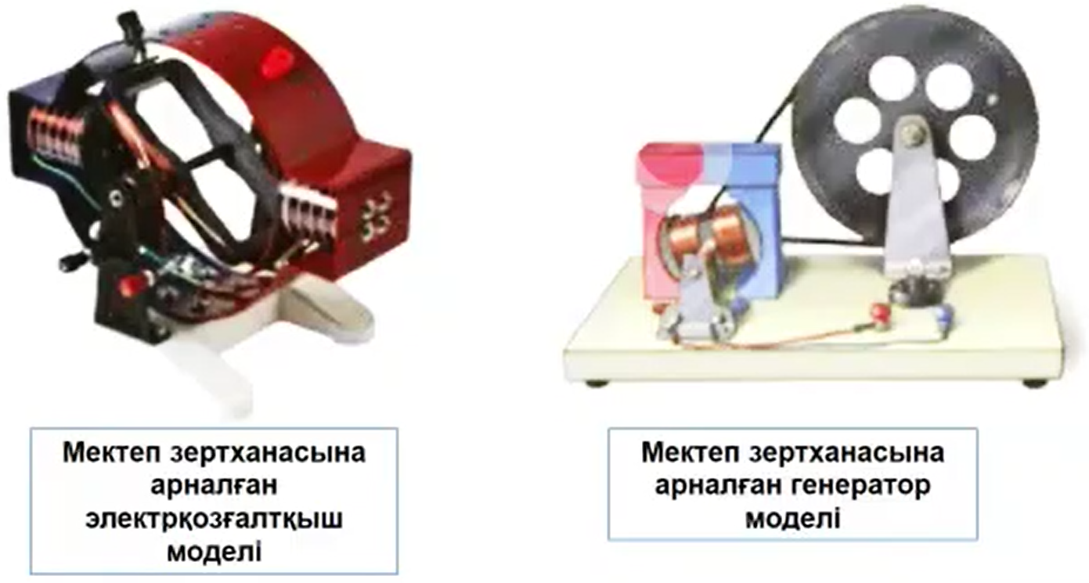

Slide 15
